Slide 1
本研究院のミッション達成に向けて全ての教員の協力が不可欠です
Cooperation from all faculties is indispensable to achieving the mission of our SmaSo.
Example of SmaSo-X Word
専門キーワード関係画像 専門外キーワード関係画像
Professional Keyword Related picture & New application Keyword related picture
高速カメラ
High-speed Camera
橋梁
Bridge
専門キーワード × 専門外キーワード
Professional Keyword New application Keyword

Slide 2
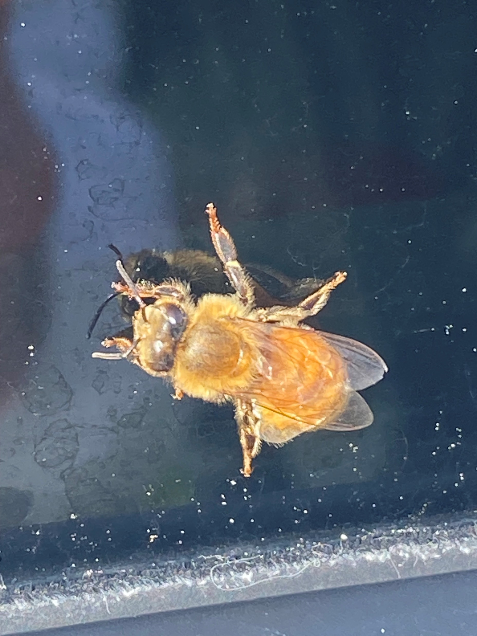
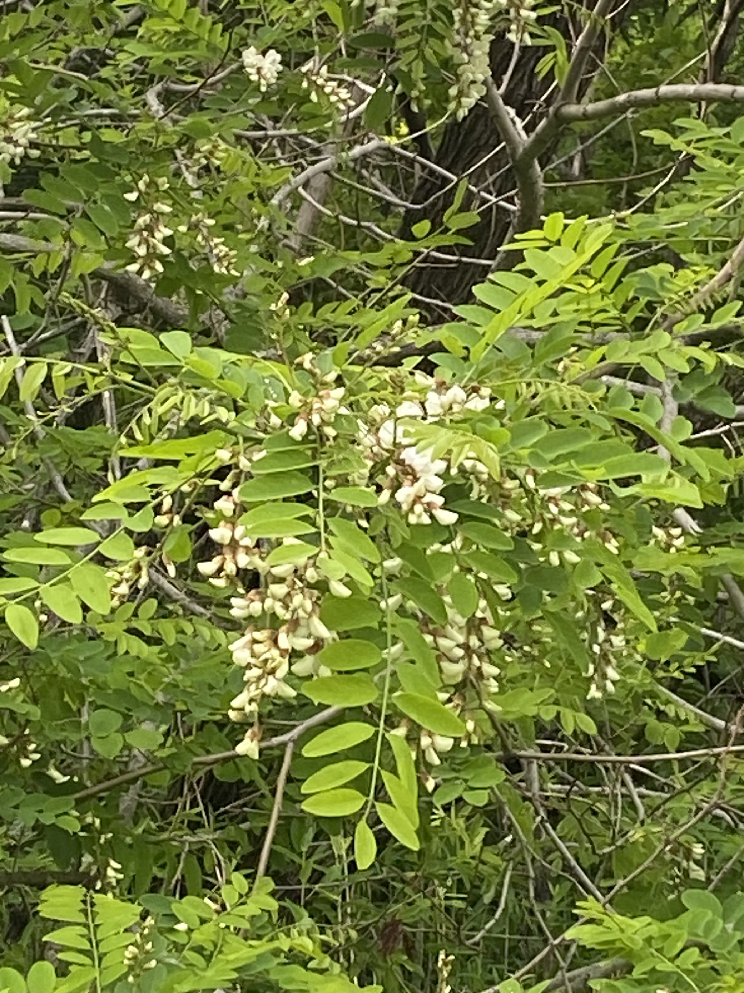
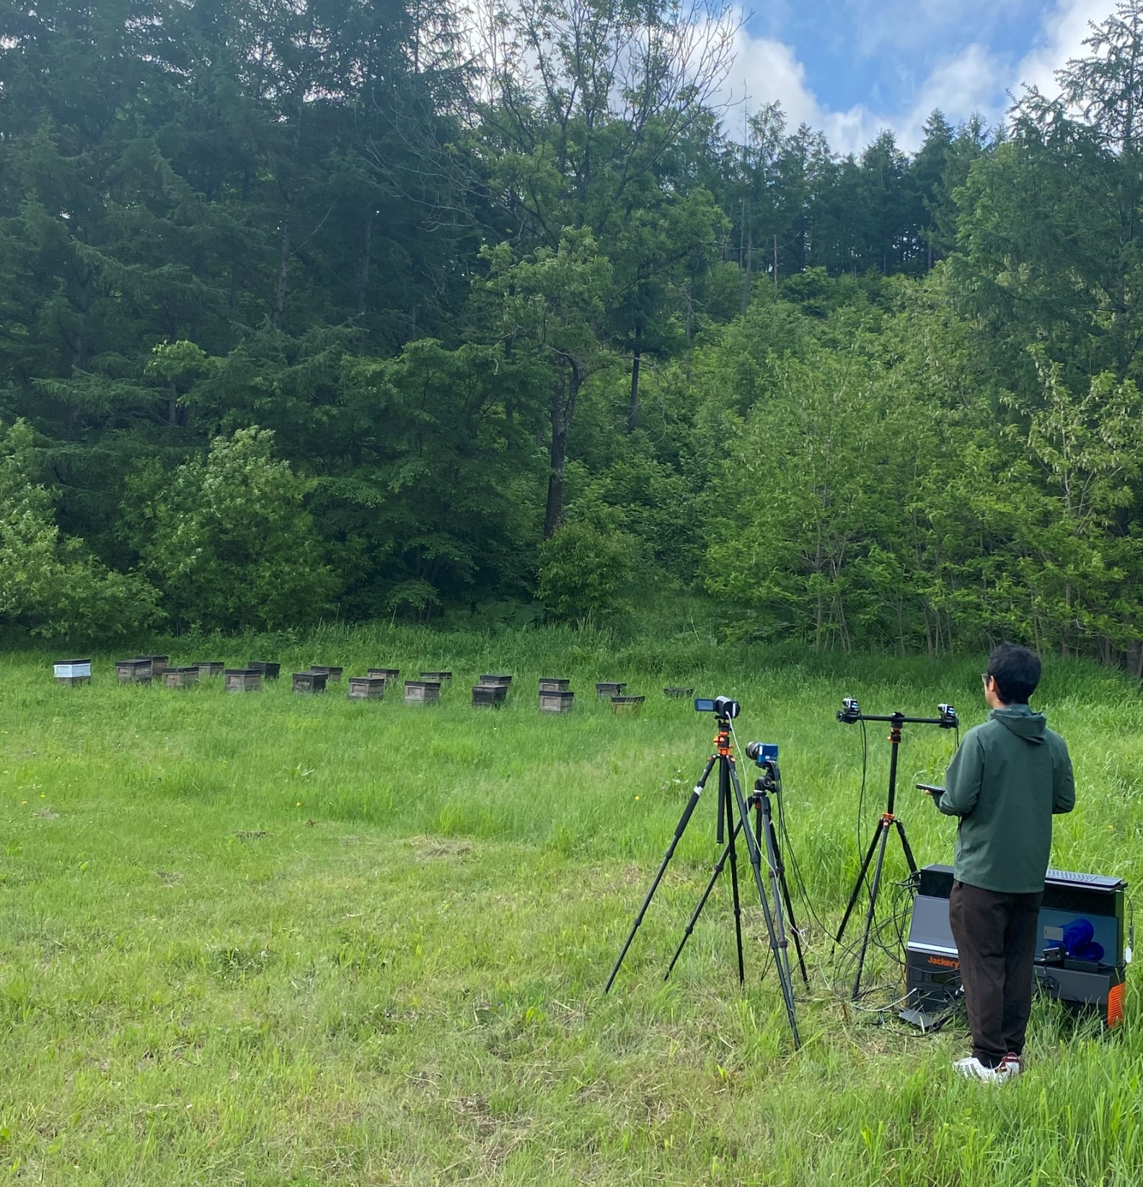
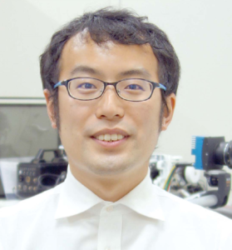
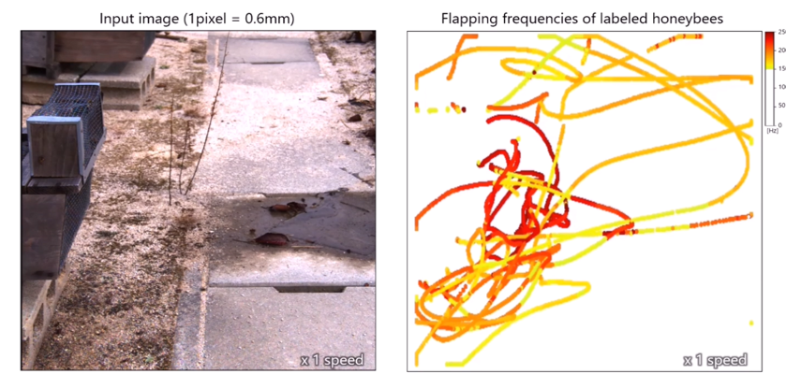
本研究院のミッション達成に向けて全ての教員の協力が不可欠です
Cooperation from all faculties is indispensable to achieving the mission of our SmaSo.
Example of SmaSo-X Word & Punch Painting for showcase
Honeybee Wingbeat (150~250Hz) Detection
ニセアカシアへの訪花モニタリング
Flower-Visiting Monitoring to Black Locust Trees
Vibration Camera with
Pixel-level Signal Processing at 500 FPS
高速カメラ
High-speed Camera
みつばち
Honeybee
樹齢による訪花状況の差異
先進理工系科学研究科
スマートロボティクス研究室
助教 島崎 航平 (KOHEI SHIMASAKI)
(たおやかLP卒業生)
2023/6/10 北海道幕別町
農水省プロジェクト

